Slide 1


智能时代的软件测试
3.4 组合测试和基于状态机的测试方法

Slide 2
01
组合测试
02
基于状态机的测试方法
目录
03
其他黑盒测试方法
CONTENTS
04
小结

Slide 3
01
组合测试
02
基于状态机的测试方法
目录
03
其他黑盒测试方法
CONTENTS
04
小结

Slide 4
组合测试
01
黑盒测试技术
等价类划分
边界值分析
因果图
输入组合法
基于状态测试
输入
软件
系统
输出

Slide 5
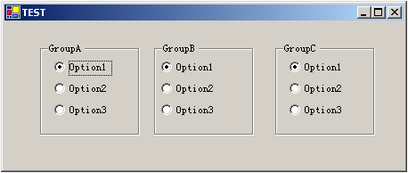
组合测试
01

Slide 6
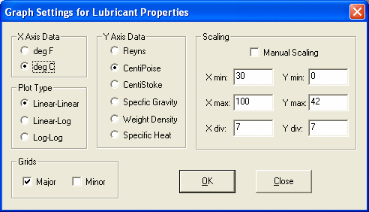
组合测试
01

Slide 7
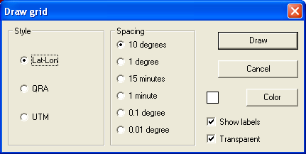
组合测试
01

Slide 8
组合测试
01
输入组合测试
遍历所有的输入组合。
一共有几种组合方式？

Slide 9
组合测试
01
ID | A | B | C |  | ID | A | B | C |  | ID | A | B | C
1 | 1 | 1 | 1 |  | 10 | 2 | 1 | 1 |  | 19 | 3 | 1 | 1
2 | 1 | 1 | 2 |  | 11 | 2 | 1 | 2 |  | 20 | 3 | 1 | 2
3 | 1 | 1 | 3 |  | 12 | 2 | 1 | 3 |  | 21 | 3 | 1 | 3
4 | 1 | 2 | 1 |  | 13 | 2 | 2 | 1 |  | 22 | 3 | 2 | 1
5 | 1 | 2 | 2 |  | 14 | 2 | 2 | 2 |  | 23 | 3 | 2 | 2
6 | 1 | 2 | 3 |  | 15 | 2 | 2 | 3 |  | 24 | 3 | 2 | 3
7 | 1 | 3 | 1 |  | 16 | 2 | 3 | 1 |  | 25 | 3 | 3 | 1
8 | 1 | 3 | 2 |  | 17 | 2 | 3 | 2 |  | 26 | 3 | 3 | 2
9 | 1 | 3 | 3 |  | 18 | 2 | 3 | 3 |  | 27 | 3 | 3 | 3

Slide 10
组合测试
01
输入组合测试
遍历所有的输入组合。
为什么要遍历所有的输入组合？
现有研究统计表明，很多程序的错误都是由参数之间的相互作用而导致。
每个单选框框单独遍历是不够的！

Slide 11
组合测试
01
如何简化测试？
70%以上的错误是由 2 个以内的参数相互作用而引发的。
90%以上的错误是由 3 个以内的参数相互作用而引发的。
避免测试所有组合
两两组合解决70%的错误！
覆盖任意两个输入元素间的所有组合。
三个组合解决90%的错误！

Slide 12
组合测试
01
组合测试的基本思想：从统计学的角度对测试实验进行设计。该方法设计的测试用例以参数及参数之间的交互为覆盖标准，虽然不能够进行完全的测试，但是利用该方法进行的测试得到的结果能够在一定程度上反映系统的内部规律，具有一定的代表性。

Slide 13
组合测试
01
配对测试（pairwise）
任意两个输入元素的任意组合都应该被覆盖。
在测试效率和测试覆盖率之间做出平衡组合。
70%以上的错误是由 2 个以内的参数相互作用而引发的。
由于两因素组合测试在测试用例个数和错误检测能力上达到了较好的平衡，它是目前主流的组合测试方法。

Slide 14
组合测试
01
配对测试（pairwise）
任意两个输入元素的任意组合都应该被覆盖。

Slide 15
组合测试
01
求解配对测试用例的方法
正交实验设计法

Slide 16
组合测试
01
B1
B2
B3
A1
选的点都不在一个线上
（共同的坐标值不超过1个）
任意两个平面必须有共同点(交点)
A2
C3
C2
A3
C1

Slide 17
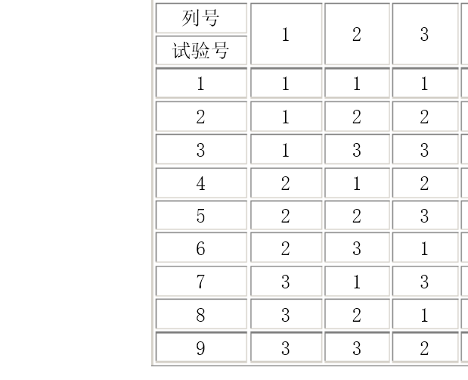
组合测试
01
B1
B2
B3
A1
A2
C3
C2
A3
C1

Slide 18
小结
01
输入组合测试方法是黑盒测试技术的一种
输入组合测试方法强调不同输入的互相影响
配对测试用最经济的手段保证较高的错误发现能力

Slide 19
01
组合测试
02
基于状态机的测试方法
目录
03
其他黑盒测试方法
CONTENTS
04
小结

Slide 20
基于状态机的测试方法
02
基于状态机的测试方法
以软件的状态机图为基础，以覆盖状态机元素(状态、转换、动作、事件)为目标的一种软件测试方法。

Slide 21
基于状态机的测试方法
02
基于状态机的测试方法
以软件的状态机图为基础，以覆盖状态机元素(状态、转换、动作、事件)为目标的一种软件测试方法。
construction
Pop()
empty
Destruction/Remove All Elements
Puch()
Pop()
Puch()
Partially full
destruction
Pop()
Puch()
Pop()
destruction
Puch()
full

Slide 22
基于状态机的测试方法
02
覆盖标准
覆盖所有事件
覆盖所有状态
覆盖所有动作
覆盖所有转换（迁移）
覆盖所有长度为n的转换系列
覆盖所有路径
construction
Pop()
empty
Destruction/Remove All Elements
Puch()
Pop()
Puch()
Partially full
destruction
Pop()
Puch()
Pop()
destruction
Puch()
full

Slide 23
小结
02
基于状态机的测试是黑盒测试方法的一种
适合于状态数量比较少，事件明晰的软件系统
状态机测试也是一种覆盖测试，可以采用不同的覆盖标准

Slide 24
01
组合测试
02
基于状态机的测试方法
目录
03
其他黑盒测试方法
CONTENTS
04
小结

Slide 25
其他黑盒测试方法
03
黑盒测试技术
等价类划分
边界值分析
因果图
输入组合法
基于状态的测试
输入
软件
系统
输出

Slide 26
其他黑盒测试方法
03
瞎测
模拟无经验用户瞎测，目的是搞垮软件。
凭直觉测试
凭经验和直觉，哪些输入可能是程序员容易搞错的？比如边界值、异常值等。
集中测试法
在有错的模块使劲测试。

Slide 27
01
组合测试
02
基于状态机的测试方法
目录
03
其他黑盒测试方法
CONTENTS
04
小结

Slide 28
小结
04
输入组合测试是以输入的组合情况为目标的覆盖率测试
基于状态机的测试是以覆盖状态机中的某种元素为目标的测试
黑盒测试是功能性测试的重要手段

